Slide 1
Chapter 10
iOS Table View

Slide 2
Table View
10 - 2
Table View เป็น control ที่ใช้เพื่อแสดงข้อมูลในลักษณะของตาราง ประกอบด้วย class 2 class คือ UITableView ทำหน้าที่เป็น view class และ UITableViewController เป็น controller class
ใน Table View 1 table จะมี row ที่ใช้แสดงข้อมูล เรียกว่า Table View Cell (class UITableViewCell)
เราสามารถกำหนด Type หรือ Style ให้กับ Cell ได้ โดยกำหนด Cell Style แต่ถ้า style ที่มีให้ไม่ตรงกับที่ต้องการ เราสามารถสร้าง template ของ cell ได้เอง
เราสามารถแสดง Header และ Footer ของ Table ได้
เราสามารถแบ่งกลุ่มของข้อมูลใน Table View ได้ เช่นใน App Contact บน iOS จะแบ่งกลุ่มของข้อมูลตามคำนำหน้าชื่อ
ข้อมูลที่แสดงใน Table View จะมาจาก NSArray ถ้ามีการแบ่งกลุ่มข้อมูล ข้อมูลของแต่ละกลุ่มก็จะอยู่ในแต่ละ Array

Slide 3
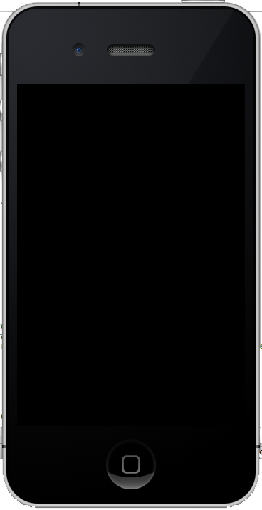


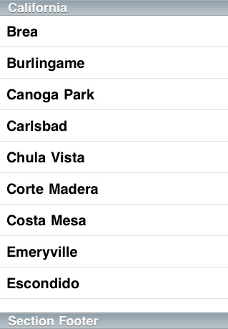
iOS Table View Layers
10 - 3
Window
table view object
View
Header
delegate
UI Table View Cell
Table View
Footer

Slide 4
Table Protocol – Data Source & Delegate
10 - 4
NSArray Object
UITableViewDataSource
- (NSInteger)numberOfSectionsInTableView: (UITableView *)tableView
- (NSInteger)tableView:(UITableView *)tableView numberOfRowsInSection:(NSInteger)section
- (UITableViewCell *)tableView:(UITableView *)tableView cellForRowAtIndexPath:(NSIndexPath *)indexPath
UITableViewDelegate
tap
- (void)tableView:(UITableView *)tableView didSelectRowAtIndexPath:(NSIndexPath *)indexPath

Slide 5
Reuse Identifier
10 - 5
Removed
ในกรณีที่มีข้อมูลถูกนำมาแสดงบน Table มากๆ ถ้าเรา load ข้อมูลทั้งหมดเข้าไปใน table view ก็จะต้องใช้ memory จำนวนมากในการสร้าง cell ทำให้เกิดปัญหาเรื่อง memory และ performance
แนวทางที่วิศวะกรของ Apple แก้ปัญหาคือ เมื่อ load ข้อมูล Table View จะสร้าง Cell เฉพาะที่ปรากฎบน view เท่านั้นไม่ว่าจำนวน element ของ array จะมีกี่ element
เมื่อ user ทำการ scroll table iOS จะทำการ remove cell ออกไปจาก Table View และเพิ่ม cell ใหม่เข้ามาอีกด้านหนึ่ง
แต่ถ้าต้อง delete / create cell ตลอดเวลาก็จะเกิดปัญหาการใช้ CPU และ Memory มากเกินไป ผู้ออกแบบจึงใช้วิธีนำ Cell ที่ถูก remove ออกไป re-use กลับมาใช้ใหม่ จึงไม่ต้อง create cell ใหม่ แค่เอา data fill ใส่ลงไปใน cell เท่านั้น
@Cell
Reuse
Swipe up
Add
@Cell

Slide 6
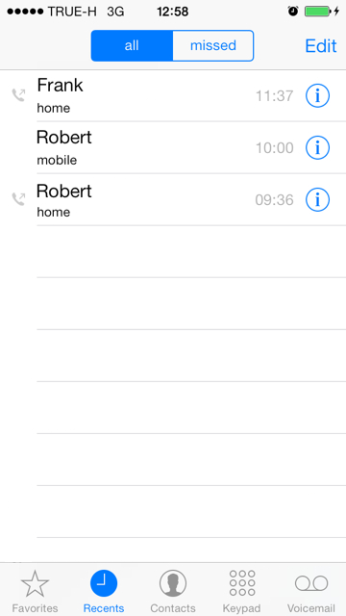
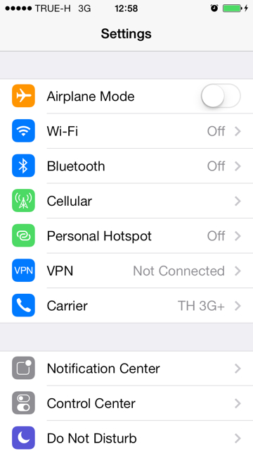
Dynamic vs. Static Table View
10 - 6
บน iOS นั้น Table View จะมี 2 แบบ คือ Dynamic View และ Static View
Dynamic View จะเป็น Table View ที่อ่านข้อมูลมาจาก Data Source ซึ่งอาจเปลี่ยนแปลงได้ เช่น ข้อมูล log ใน App Phone เป็นต้น
Static View เป็น Table View ที่ข้อมูลในแต่ละ row ของ table ไม่มีการเปลี่ยนแปลง หรือเปลี่ยนแปลงน้อยมาก เช่น ใน Settings ของ iOS จะเป็นแบบ Static View
Dynamic
Static

Slide 7
Lab 1-5 : Simple Table View (1/8)
10 - 7
วัตถุประสงค์
เพื่อให้สามารถสร้าง Table View อย่างง่ายได้
ขั้นตอน
สร้าง view ใน storyboard โดยให้ view เริ่มต้นเป็น Table View
เพิ่ม code ในการ implement Data Source และ Delegate ของ Table View
เพิ่ม code เพื่อรองรับการเลือกรายการใน Table View

Slide 8
Task : Create Project (2/8)
10 - 8
จาก Xcode สร้าง project ใหม่โดยเลือก iOS > Application > Single View Application
ตั้งชื่อ project ว่า “ProvinceInfo” และเลือก Devices เป็น iPhone
Click “Next” เลือก folder ที่จะ save project แล้ว click ปุ่ม “Create”
เปิด Main.storyboard แล้วลบ View Controller ออกจาก storyboard
ลบ ViewController.h และ ViewController.m ออกจาก project โดย click ขวา เลือก Delete และเลือก Move To Trash

Slide 9
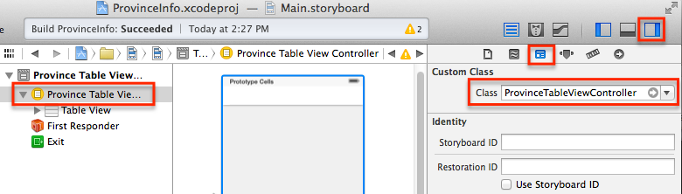
Task : Create UITableView Controller Class (3/8)
10 - 9
สร้าง class ใหม่ โดย click ขวาที่ project ใน Navigation Pane เลือก New File... > iOS > Cocoa Touch > Objective-C class แล้ว click ปุ่ม “Next”
ตั้งชื่อ class ว่า “ProvinceTableViewController” และเลือก Subclass of เป็น “UITableViewController” (ไม่ต้องเลือก check box ทั้ง 2 ตัว) จากนั้น click ปุ่ม Next และ Create ตามลำดับ
เปิดไฟล์ Main.storyboard แล้วลาก Table View Controller จาก Library Pane มาวางลงบน storyboard
Click ที่ table view แล้วเปิด Identity Inspector บน Inspector Pane แล้วเปลี่ยน class เป็น ProvinceTableViewController

Slide 10
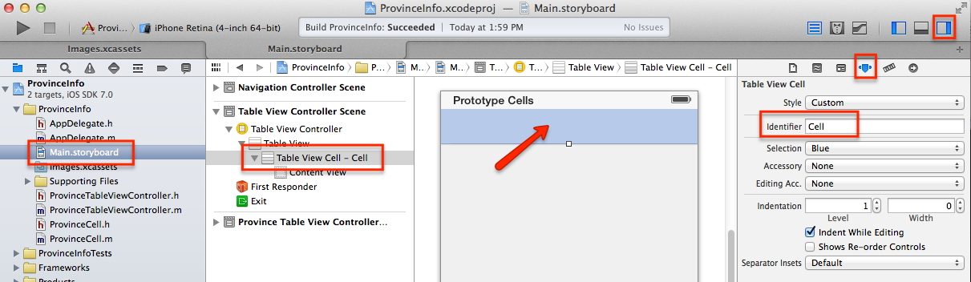
Task : Create UITableView Controller Class (4/8)
10 - 10
กำหนด Identifier ของ Table View Cell เพื่อให้สามารถ reuse cell ใน method “tableView:cellForRowAtIndexPath;” ได้ โดย click เลือก Cell บน Table View ใน Storyboard เปิด Attribute inspector แล้วกำหนด property “Identifier” เป็น “Cell”

Slide 11
Task : Initial Array (5/8)
10 - 11
เปิดไฟล์ ProvinceTableViewController.h เพิ่ม property ให้กับ class ตั้งชื่อว่า “provinces” เป็นประเภท NSArray
เปิดไฟล์ ProvinceTableViewController.m เพิ่ม code ในการ initial array ใน method “viewDidLoad” และใน method “didReceiveMemoryWarning”
#import <UIKit/UIKit.h>
@interface ProvinceTableViewController : UITableViewController
@property (strong, nonatomic) NSMutableArray * provinces;
@end
- (void)viewDidLoad
{
[super viewDidLoad];
self.provinces = [NSMutableArray arrayWithObjects:@"กรุงเทพฯ", @"พัทยา",
@"ภูเก็ต", @"เชียงใหม่", @"ขอนแก่น", nil];
}
- (void)didReceiveMemoryWarning
{
[super didReceiveMemoryWarning];
self.provinces = nil;
}

Slide 12
Task : Implement Table View Data Source (6/8)
10 - 12
แก้ code ใน method “numberOfSectionsInTableView:” และ “tableView:numberOfRowsInSection:” โดยลบ warning ออกและเพิ่ม code เข้าไปดังนี้
- (NSInteger)numberOfSectionsInTableView:(UITableView *)tableView
{
#warning Potentially incomplete method implementation. ลบออก
return 1;
}
- (NSInteger)tableView:(UITableView *)tableView numberOfRowsInSection:(NSInteger)section
{
#warning Incomplete method implementation. ลบออก
return [self.provinces count];
}

Slide 13
Task : Implement Table View Delegate (7/8)
10 - 13
แก้ code ใน method “tableView:cellForRowAtIndexPath:” เพื่อ create object ของ UITableViewCell และ assign ค่าจาก array ไปยัง text ของ cell
- (UITableViewCell *)tableView:(UITableView *)tableView
cellForRowAtIndexPath:(NSIndexPath *)indexPath
{
static NSString *CellIdentifier = @"Cell";
UITableViewCell *cell =
[tableView dequeueReusableCellWithIdentifier:CellIdentifier
forIndexPath:indexPath];
if (!cell) {
cell = [[UITableViewCell alloc]
initWithStyle:UITableViewCellStyleDefault
reuseIdentifier:CellIdentifier];
}
cell.textLabel.text = [self.provinces objectAtIndex:indexPath.row];
return cell;
}

Slide 14
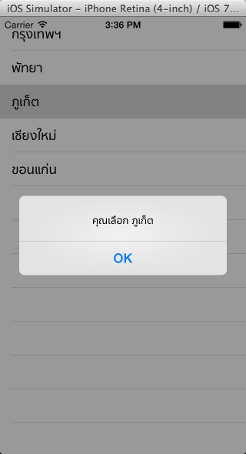
Task : Handle Touch (8/8)
10 - 14
เพิ่ม method “tableView:didSelectRowAtIndexPath:” เพื่อแสดง alert เมื่อ user แตะเลือกรายการใน table view
Run เพื่อดูผลลัพธ์
#pragma mark - Table view delegate
- (void)tableView:(UITableView *)tableView didSelectRowAtIndexPath:(NSIndexPath *)indexPath
{
NSString * selectedProvince = [NSString stringWithFormat:@"คุณเลือก %@”,
[self.provinces objectAtIndex:indexPath.row]];
[[[UIAlertView alloc] initWithTitle:nil
message:selectedProvince
delegate:nil
cancelButtonTitle:@"OK"
otherButtonTitles:nil, nil] show];
}

Slide 15
Lab 2-5 : Section in Table View (1/8)
10 - 15
วัตถุประสงค์
เพื่อให้สามารถสร้างแสดงข้อมูลใน Table View เป็น group หรือ section ได้
เข้าใจรูปแบบของ style ใน table view
ขั้นตอน
เพิ่ม NSArray สำหรับแต่ละภาคและใส่ข้อมูลแต่ละจังหวัดตามภาคลงไปใน array
เพิ่ม code เพื่อแสดง title ของ section
แก้ code เดิมใน method ของ Data Source และ Delegate เพื่อรองรับการแสดงผลแบบแบ่ง section
แก้ code เพื่อรองรับการ touch ใหม่

Slide 16
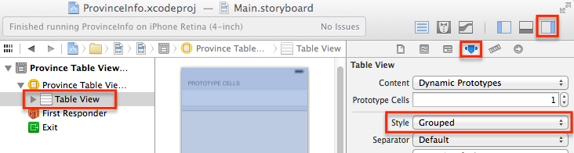
Task : Add more Arrays (2/8)
10 - 16
เพิ่ม NSArray สำหรับเก็บข้อมูลของจังหวัดในแต่ละภาค
เปลี่ยน style ของ Table View ให้แสดงผลแบบ group แทน โดยเปิดไฟล์ Main.storyboard แล้ว click ที่ Table View ใน Document Outline จากนั้นเปิด Attributes Inspector ใน Inspector Pane แล้วเปลี่ยน property “Style” เป็น Grouped
#import <UIKit/UIKit.h>
@interface ProvinceTableViewController : UITableViewController
@property (strong, nonatomic) NSMutableArray * provinces;
@property (strong, nonatomic) NSMutableArray * northern;
@property (strong, nonatomic) NSMutableArray * southern;
@property (strong, nonatomic) NSMutableArray * northEastern;
@property (strong, nonatomic) NSMutableArray * centralRegion;
@end

Slide 17
Task : Initial Arrays (3/8)
10 - 17
เปิดไฟล์ ProvinceViewController.m แก้ code ใน method “viewDidLoad:” เพื่อเพิ่ม code การ initial จังหวัดในแต่ละภาค และใน method “didReceiveMemoryWarning:” เพื่อ clear memory
- (void)viewDidLoad
{
[super viewDidLoad];
self.provinces = [NSMutableArray arrayWithObjects:@"กรุงเทพฯ", @"พัทยา",
@"ภูเก็ต", @"เชียงใหม่", @"ขอนแก่น", nil];
self.centralRegion = [[NSMutableArray alloc]initWithObjects:@"กรุงเทพฯ", @"สระบุรี", @"สมุทรสาคร", @"สมุทรสงคราม", nil];
self.northern = [[NSMutableArray alloc] initWithObjects: @"เชียงใหม่", @"เชียงราย", @"แม่ฮ่องสอน”, @"ลำพูน", @"ลำปาง", nil];
self.northEastern = [[NSMutableArray alloc] initWithObjects:@"อุดรธานี",
@"อุบลราชธานี", @"ขอนแก่น", @"ร้อยเอ็ด", @"นครราชสีมา", nil];
self.southern = [[NSMutableArray alloc] initWithObjects:@"พังงา", @"ภูเก็ต",
@"ชุมพร", nil];
}
- (void)didReceiveMemoryWarning
{
[super didReceiveMemoryWarning]; self.provinces = nil;
self.centralRegion = nil; self.northern = nil; self.northEastern = nil;
self.southern = nil;
}

Slide 18
Task : Update Data Source (4/8)
10 - 18
แก้ code ใน method “numberOfSectionsInTableView:” และ “tableView:numberOfRowsInSection:” เพื่อให้รองรับข้อมูล 4 ภาค
- (NSInteger)numberOfSectionsInTableView:(UITableView *)tableView
{
return 4;
}
- (NSInteger)tableView:(UITableView *)tableView numberOfRowsInSection:(NSInteger)section
{
NSInteger total;
switch (section) {
case 0: total = [self.centralRegion count]; break;
case 1: total = [self.northern count]; break;
case 2: total = [self.northEastern count]; break;
case 3: total = [self.southern count]; break;
default: total = 0; break;
}
return total;
}

Slide 19
Task : Add Section’s Title (5/8)
10 - 19
เพิ่ม method “tableView:titleForHeaderInSection:” เพื่อแสดงชื่อของภาคในแต่ละ section
- (NSString *)tableView:(UITableView *)tableView titleForHeaderInSection:(NSInteger)section
{
switch (section) {
case 0:
return @"ภาคกลาง"; break;
case 1:
return @"ภาคเหนือ"; break;
case 2:
return @"ภาคอีสาน"; break;
case 3:
return @"ภาคใต้"; break;
default:
return @""; break;
}
}

Slide 20
Task : Update Delegate (6/8)
10 - 20
แก้ code ใน method “tableView:cellForRowAtIndexPath:” เพื่อแสดงข้อมูลใน cell ตาม section ที่ถูกแบ่งตามภาค
- (UITableViewCell *)tableView:(UITableView *)tableView cellForRowAtIndexPath:(NSIndexPath *)indexPath
{
static NSString *CellIdentifier = @"Cell";
UITableViewCell *cell = [tableView dequeueReusableCellWithIdentifier:CellIdentifier forIndexPath:indexPath];
if (!cell) {
cell = [[UITableViewCell alloc] initWithStyle:UITableViewCellStyleDefault
reuseIdentifier:@"Cell"];
}
switch (indexPath.section) {
case 0:
cell.textLabel.text = [self.centralRegion objectAtIndex:indexPath.row]; break;
case 1:
cell.textLabel.text = [self.northern objectAtIndex:indexPath.row]; break;
case 2:
cell.textLabel.text = [self.northEastern objectAtIndex:indexPath.row]; break;
case 3:
cell.textLabel.text = [self.southern objectAtIndex:indexPath.row]; break;
default: break;
}
return cell;
}

Slide 21
Task : Update Touch Handler (7/8)
10 - 21
แก้ method “tableView:didSelectRowAtIndexPath:” เพื่อรองรับการ alert ชื่อจังหวัดที่ user เลือกตาม section
- (void)tableView:(UITableView *)tableView didSelectRowAtIndexPath:(NSIndexPath *)indexPath
{
NSString * selectedProvince;
switch (indexPath.section) {
case 0:
selectedProvince = [self.centralRegion objectAtIndex:indexPath.row]; break;
case 1:
selectedProvince = [self.northern objectAtIndex:indexPath.row]; break;
case 2:
selectedProvince = [self.northEastern objectAtIndex:indexPath.row]; break;
case 3:
selectedProvince = [self.southern objectAtIndex:indexPath.row]; break;
default: break;
}
selectedProvince = [NSString stringWithFormat:@"คุณเลือก %@", selectedProvince];
[[[UIAlertView alloc] initWithTitle:nil
message:selectedProvince
delegate:nil
cancelButtonTitle:@"OK"
otherButtonTitles:nil, nil] show];
}

Slide 22
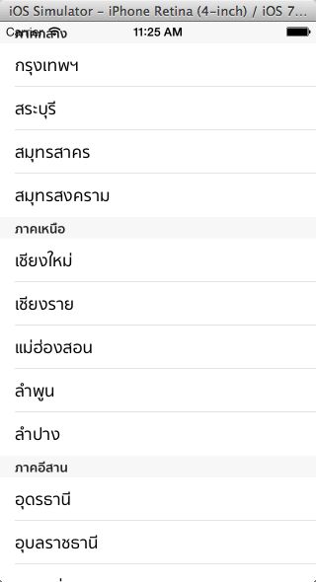
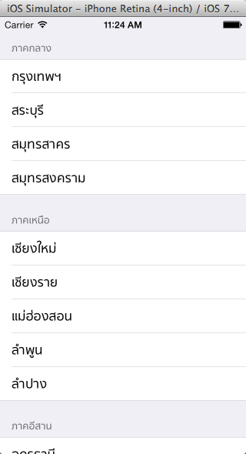
Task : Run & Test (8/8)
10 - 22
Run เพื่อดูผลลัพธ์
ทดลองเปลี่ยน style ของ Table View (ในข้อ 2.) กลับไปเป็นแบบ plain แล้วดูความแตกต่าง
ทดลองเพิ่ม Footer ของ Section โดยเพิ่ม method - (NSString *)tableView:(UITableView *)tableView titleForFooterInSection:(NSInteger)section; เพื่อแสดงจำนวนของจังหวัดในภาคนั้น

Slide 23
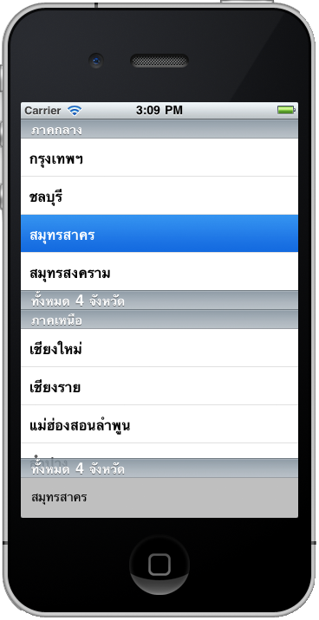




UI Table View Cell Style
10 - 23
ใน API ของ iOS ได้เตรียม style ของ table view cell ไว้หลายแบบเพื่อให้เหมาะกับการนำไปใช้
เราสามารถเปลี่ยน style ได้โดยกำหนดค่าให้กับ property “accessoryType” ของ UITableViewCell
UITableViewCellAccessoryCheckmark
UITableViewCellAccessoryDetailDisclosureButton
UITableViewCellAccessoryDisclosureIndicator
UITableViewCellAccessoryNone

Slide 24
Lab 3-5 : Table View Cell Style (1/6)
10 - 24
วัตถุประสงค์
เพื่อให้เข้าใจ Style ของ Cell ในแบบต่างๆ
เขียน code เพื่อเปลี่ยน style ของ
ขั้นตอน
เปลี่ยนให้ Table View เข้าไป Embed อยู่ใต้ Navigation View (optional)
เพิ่ม code เพื่อเปลี่ยน cell style เมื่อ user แตะที่ cell เพื่อแสดงว่า cell นั้นถูกเลือก

Slide 25
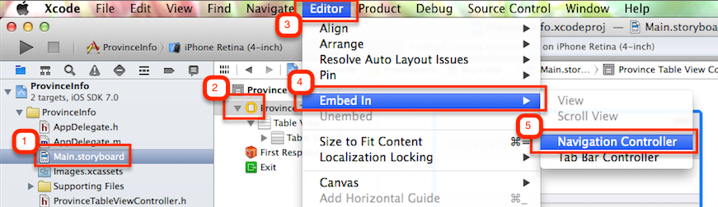
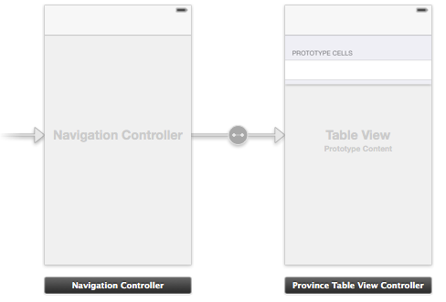
Task : Embed Table View into Navigation View (2/6)
10 - 25
เพิ่ม Navigation Bar (ให้ Table View embed อยู่ภายใต้ Navigation Bar) โดยเปิด Main.storyboard แล้ว click เลือก Table View บน Storyboard จากนั้นไปที่เมนู Editor > Embed In > Navigation Controller จะเห็นว่ามี viewใหม่บน storyboard

Slide 26
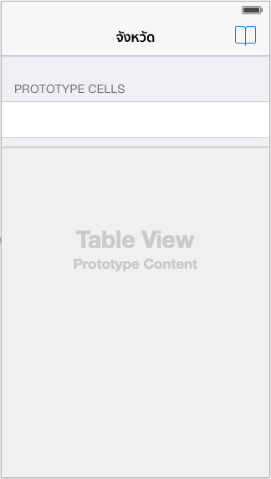
Task : Embed Table View into Navigation View (3/6)
10 - 26
Double Click บนพื้นที่ว่างบน Navigation ที่วางอยู่ด้านบน Table View เพื่อเปลี่ยน title เป็น “จังหวัด”
เพิ่ม Control “Bar Button Item” ลงบน Navigation Bar ด้านขวามือ แล้วเปลี่ยน Identifier ของ Bar Button เป็น “Bookmarks”
เปลี่ยน editor mode เป็น Assistant Editor แล้วผูก IBAction ของ Bar Button ตั้งชื่อว่า “btnBookmarkTapped” Note: เราสามารถลองเปลี่ยน Accessory ของ Cell เพื่อดูตอน design time ได้โดย click ที่ cell บน Table View แล้วเปลี่ยนที่ property “Accessory” ใน Attributes Indicator

Slide 27
Task : Add another Array (4/6)
10 - 27
เปิด ProvinceTableViewController.h เพิ่ม NSMutableArray สำหรับเก็บค่าจังหวัดที่ user เลือกจาก Table
เปิดไฟล์ ProvinceTableViewController.m เพิ่มการ initial array ใน method “viewDidLoad:”
#import <UIKit/UIKit.h>
@interface ProvinceTableViewController : UITableViewController
@property (strong, nonatomic)NSArray * northern;
@property (strong, nonatomic)NSArray * southern;
@property (strong, nonatomic)NSArray * northEastern;
@property (strong, nonatomic)NSArray * centralRegion;
@property (strong, nonatomic)NSMutableArray * selectedProvinces;
@end
- (void)viewDidLoad
{
[super viewDidLoad];
self.selectedProvinces = [[NSMutableArray alloc] init];
// code เดิม
}

Slide 28
Task : Change Cell Accessory Style (5/6)
10 - 28
แก้ code “tableView:didSelectRowAtIndexPath:” เพื่อเก็บค่าลง Array
- (void)tableView:(UITableView *)tableView didSelectRowAtIndexPath:(NSIndexPath *)indexPath
{
NSString * selectedProvince;
switch (indexPath.section) {
case 0:
selectedProvince = [self.centralRegion objectAtIndex:indexPath.row]; break;
case 1:
selectedProvince = [self.northern objectAtIndex:indexPath.row]; break;
case 2:
selectedProvince = [self.northEastern objectAtIndex:indexPath.row]; break;
case 3:
selectedProvince = [self.southern objectAtIndex:indexPath.row]; break;
default: break;
}
UITableViewCell *cell = [tableView cellForRowAtIndexPath:indexPath];
if (cell.accessoryType == UITableViewCellAccessoryCheckmark) {
cell.accessoryType = UITableViewCellAccessoryNone;
[self.selectedProvinces removeObject:selectedProvince];
} else {
cell.accessoryType = UITableViewCellAccessoryCheckmark;
[self.selectedProvinces addObject:selectedProvince];
}
}

Slide 29
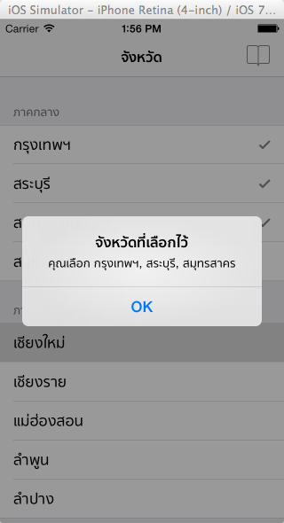
Task : Display Selected Data (6/6)
10 - 29
เพิ่ม code ใน method “btnBookmarkTapped:” เพื่อแสดงชื่อจังหวัดที่เลือกไว้
Run เพื่อดูผลลัพธ์
- (IBAction)btnBookmarkTapped:(id)sender
{
if ([self.selectedProvinces count] == 0)
return;
NSString * msg = [NSString stringWithFormat:@"คุณเลือก %@", [self.selectedProvinces componentsJoinedByString:@", "]];
[[[UIAlertView alloc] initWithTitle:@"จังหวัดที่เลือกไว้"
message:msg
delegate:nil
cancelButtonTitle:@"OK"
otherButtonTitles:nil, nil] show];
}

Slide 30
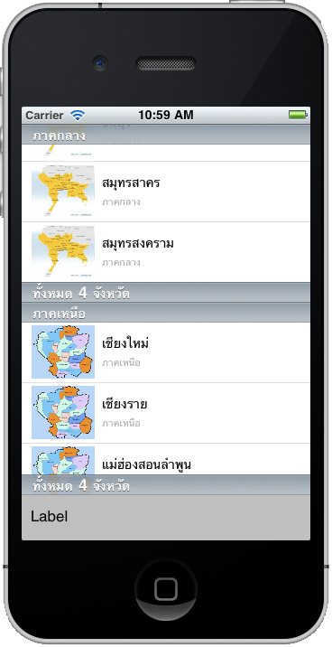
Custom Table View Cell
10 - 30
ในกรณีที่ style ของ cell ไม่ตอบโจทย์ เราก็สามารถ customize cell บน table view ได้อย่างอิสระ
ใน Xcode version เก่า การ customize cell ค่อนข้างยุ่งยาก เพราะจะต้องออกแบบ cell ใน xib file แยกออกจาก table view แต่เมื่อ Xcode เพิ่ม storyboard เข้ามา การออกแบบ cell ทำได้ง่ายขึ้นมาก
แต่เราก็ยังสามารถใช้เทคนิคแบบ xib file ได้เช่นเดียวกับที่เราใช้ xib file สำหรับสร้าง view ที่ไม่ได้อยู่ใน storyboard

Slide 31
Lab 4-5 : Custom TableViewCell (1/6)
10 - 31
วัตถุประสงค์
เพื่อให้สามารถ customize Table View Cell ตามต้องการได้
ขั้นตอน
สร้าง view controller class ใหม่สำหรับ custom table view cell
เปลี่ยน class ของ Cell ใน Table View บน storyboard เป็น class ใหม่ที่สร้างขึ้นมา
วาง control ที่เราต้องการ customize บน cell ใน table view
ผูก delegate แล้วเปลี่ยน class ใน method cellForRowAtIndexPath เป็น class ที่สร้างขึ้นพร้อมทั้ง assign ค่าให้กับ control บน cell

Slide 32
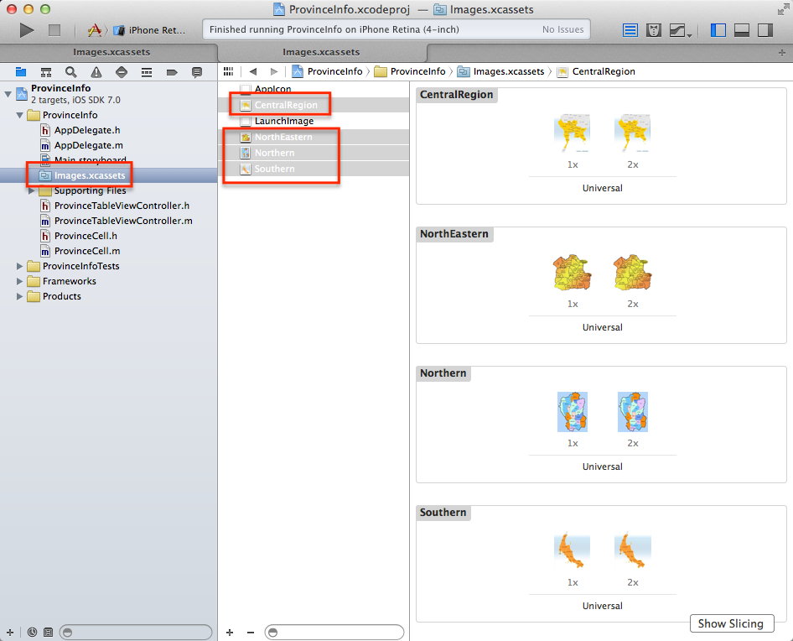
Task : New Table Cell View Controller Class (2/6)
10 - 32
สร้าง class ใหม่สำหรับใช้เป็น view controller ให้กับ cell ของ table view โดย click ขวาที่ project ใน Navigation Pane แล้วเลือก New File ... > iOS > Cocoa Touch > Objective-C class แล้ว click ปุ่ม Next
เลือก Subclass of เป็น “UITableViewCell” และตั้งชื่อว่า “ProvinceCell” click ปุ่ม Next แล้ว click ปุ่ม Create
เปิดไฟล์ Images.xcassets จาก Navigation Pane แล้ว click ขวาที่ พื้นที่ว่างๆ บน image asset (ใต้ AppIcon, Launch Image) แล้วเลือก “Import...” จากนั้น browse ไปที่ folder “/Resources 7/Day3 – Lab10/” แล้วเลือกไฟล์ทั้งหมด แล้ว click ปุ่ม Open

Slide 33
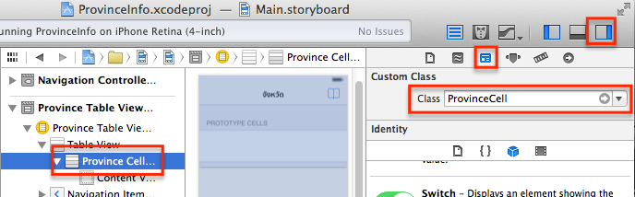
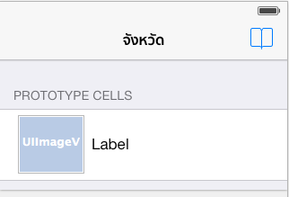
Task : Customize Cell UI (3/6)
10 - 33
เปิด Main.storyboard แล้ว click ที่ Cell ของ Table View จากนั้นเปิด Identity inspector ใน Navigator Pane แล้วเปลี่ยน class ของ cell เป็น “ProvinceCell”
ปรับความสูงของ cell เป็น 80px และเพิ่ม control บน cell คือ
Image View
Label

Slide 34
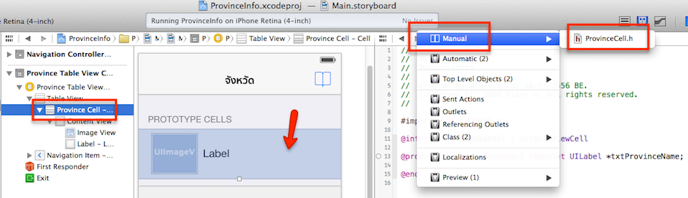
Task : Customize Cell UI (4/6)
10 - 34
เปลี่ยน editor mode เป็น Assistant Mode แล้ว click ที่ “ProvinceCell” ที่อยู่ใต้รายการ Table View ใน Document Outline จากนั้นเปลี่ยน code ทางด้านขวามือให้เป็นไฟล์ ProvinceCell.h โดยเลือกจาก Navigation Bar ด้านบนของ editor จากเมนู Manual > ProvinceCell.h
ผูก Outlet จาก control ที่อยู่ใน Cell ของ Table View โดยที่
Image View เป็น outlet ตั้งชื่อว่า imgViewRegion
Label เป็น Outlet ตั้งชื่อว่า “txtProvinceName”

Slide 35
Task : Customize Cell UI (5/6)
10 - 35
เปิดไฟล์ ProvinceTableViewController.m แล้วแก้ code ของ method “tableView:cellForRowAtIndexPath:” โดยเปลี่ยน class ของ cell จาก “UITableViewCell” เป็น “ProvinceCell” แทน
- (UITableViewCell *)tableView:(UITableView *)tableView cellForRowAtIndexPath:(NSIndexPath *)indexPath
{
static NSString *CellIdentifier = @"Cell";
ProvinceCell *cell = [tableView dequeueReusableCellWithIdentifier:CellIdentifier
forIndexPath:indexPath];
if (!cell)
cell = [[ProvinceCell alloc] initWithStyle:UITableViewCellStyleDefault
reuseIdentifier:@"Cell"];
switch (indexPath.section) {
case 0:
cell.imgViewRegion.image = [UIImage imageNamed:@"CentralRegion"];
cell.txtProvinceName.text = [self.centralRegion objectAtIndex:indexPath.row]; break;
case 1:
cell.imgViewRegion.image = [UIImage imageNamed:@"Northern"];
cell.txtProvinceName.text = [self.northern objectAtIndex:indexPath.row]; break;
case 2:
cell.imgViewRegion.image = [UIImage imageNamed:@"NorthEastern"];
cell.txtProvinceName.text = [self.northEastern objectAtIndex:indexPath.row]; break;
case 3:
cell.imgViewRegion.image = [UIImage imageNamed:@"Southern"];
cell.txtProvinceName.text = [self.southern objectAtIndex:indexPath.row]; break;
default: break;
}
return cell;
}

Slide 36
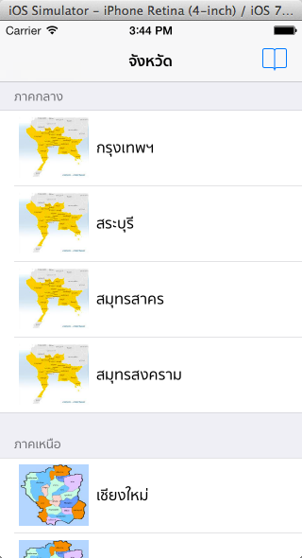
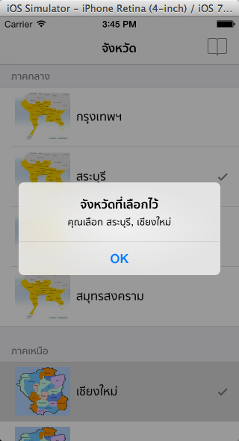
Task : Run & Test (6/6)
10 - 36
Run เพื่อดูผลลัพธ์

Slide 37
Lab 5-5 : Swipe to Delete Cell (1/4)
10 - 37
วัตถุประสงค์
เพื่อให้สามารถลบ Cell บน Table View ตามต้องการได้
ขั้นตอน
เพิ่ม delegate method ของ Table View เพื่อบอกว่าจะแก้ไข table cell แบบ delete cell
เพิ่ม code เพื่อแสดง animation การลบ
ลบข้อมูลออกจาก data source (array) ภายใต้ section ที่ส่งมาใน index path

Slide 38
Task : New Table Cell View Controller Class (2/4)
10 - 38
เปิดไฟล์ “ProvinceTableViewController.m” เพิ่ม method “tableView:editingStyleForRowAtIndexPath:” เพื่อบอก table view ว่าเราต้องการ edit row แบบ delete
ลบ comment ของ method “tableView:commitEditingStyle​:forRowAtIndexPath:” ออกไป
- (UITableViewCellEditingStyle) tableView:(UITableView*)tableView
editingStyleForRowAtIndexPath:(NSIndexPath*)indexPath
{
return UITableViewCellEditingStyleDelete;
}

Slide 39
Task : New Table Cell View Controller Class (2/4)
10 - 39
เพิ่ม code ใน method “tableView:commitEditingStyle​:forRowAtIndexPath:” ดังนี้
- (void)tableView:(UITableView *)tableView commitEditingStyle:(UITableViewCellEditingStyle)editingStyle forRowAtIndexPath:(NSIndexPath *)indexPath
{
if (editingStyle == UITableViewCellEditingStyleDelete) {
switch (indexPath.section) {
case 0:
[self.centralRegion removeObjectAtIndex:indexPath.row]; break;
case 1:
[self.northern removeObjectAtIndex:indexPath.row]; break;
case 2:
[self.northEastern removeObjectAtIndex:indexPath.row]; break;
case 3:
[self.southern removeObjectAtIndex:indexPath.row]; break;
default: break;
}
[tableView deleteRowsAtIndexPaths:@[indexPath]
withRowAnimation:UITableViewRowAnimationFade];
}
else if (editingStyle == UITableViewCellEditingStyleInsert) { }
}

Slide 40
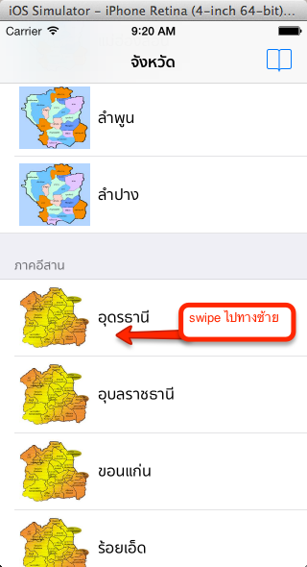
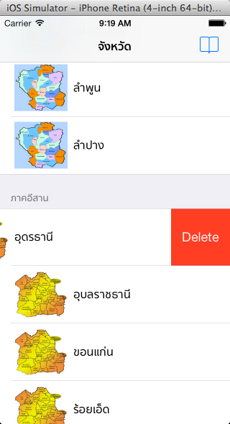
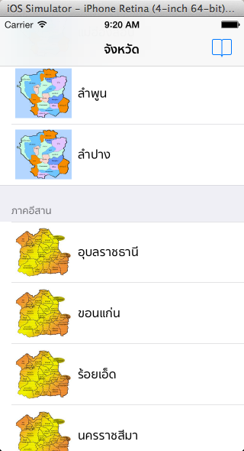
Task : New Table Cell View Controller Class (2/4)
10 - 40
Run โปรแกรมเพื่อดูผลลัพธ์ Note : ลบ cell โดย drag ใน cell จากขวาไปซ้าย จะมีปุ่ม Delete ปรากฏขึ้นมา click ที่ delete เพื่อลบ cell

